Slide 1
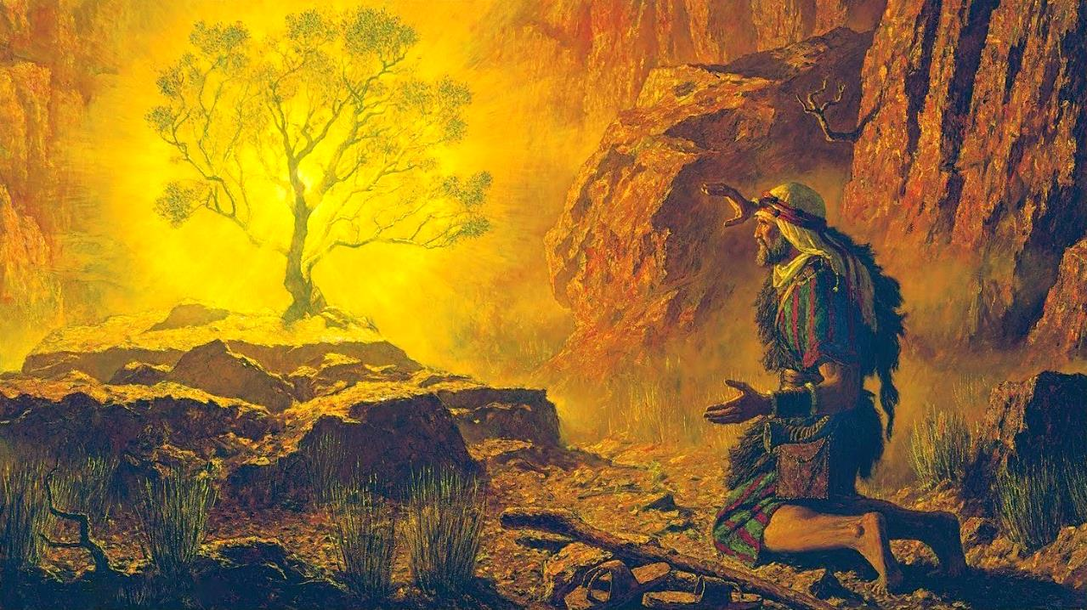
IGIHURU CYAKA UMURIRO
Icyigisho cya 2 cyo ku wa 12 Nyakanga 2025

Slide 2
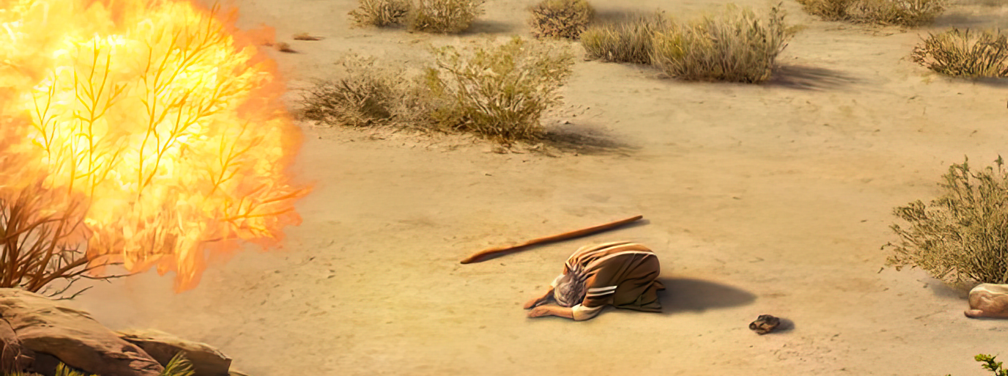
“Uwiteka aramubwira ati: ‘Ni ukuri mbonye kubabara k’ubwoko bwanjye buri muri Egiputa, numvise gutaka batakishwa n’ababakoresha uburetwa, kuko nzi imibabaro yabo. Kandi manuwe no kubakiza mbakure mu maboko y’Abanyegiputa, mbakure muri icyo gihugu, mbajyane mu gihugu cyiza kigari, cy’amata n’ubuki’ ” Kuva 3:7, 8

Slide 3

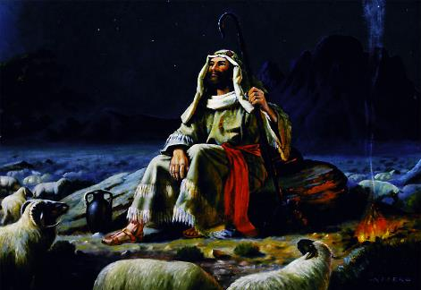
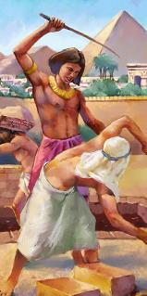
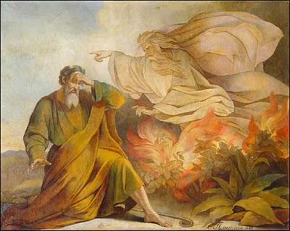







Nyuma y’uko Mose ananiwe kubātūra Abisirayeli, yamaze imyaka 40 mu butayu bw’i Midiyani ari umwungeri. Muri icyo gihe, nubwo yakomeje kugirana umubano ushyitse n’Imana, yaretse igitekerezo cye cyo kuba ubohōra Isirayeli.
Ariko Imana ntiyari yararetse uwo mugambi. Ku Mana, Mose yakomeje kuba uwatoranirijwe kubabohōra. Kubera ko itari yaribagiwe imibabaro y’ubwoko bwayo. Noneho, igihe cyari gisohoye cyo gukura Isirayeli mu bubata bukaze barimo.
Umuhamagaro (Kuva 3):
  Igihuru cyaka umuriro (Kuva 3:1–6)
  Amabwiriza y’Imana (Kuva 3:7–12)
  Izina ry’Imana (Kuva 3:13–22)
Gusohoza inshingano (Kuva 4):
  Inzitwazo n’izindi mpamvu (Kuva 4:1–17)
  Kugaruka muri Egiputa (Kuva 4:18–31)

Slide 4
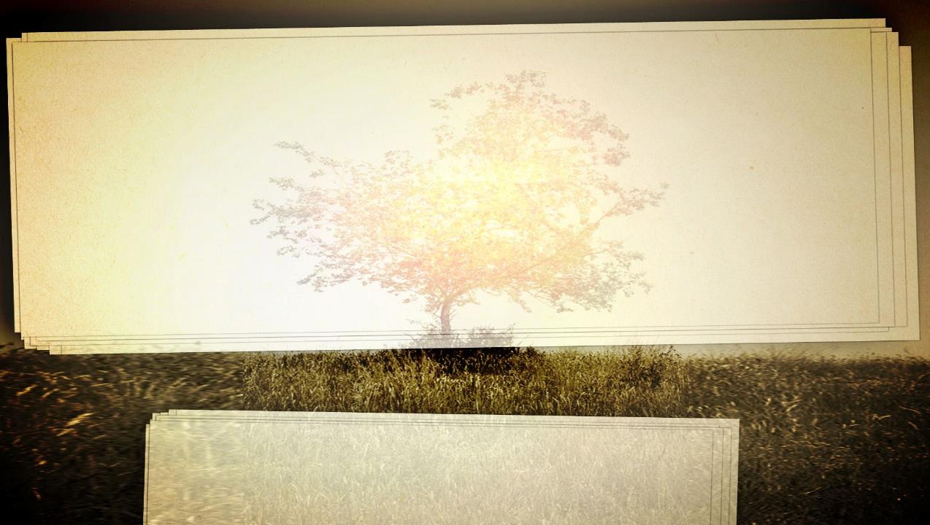
UMUHAMAGARO

Slide 5

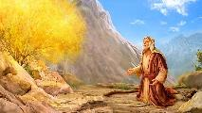
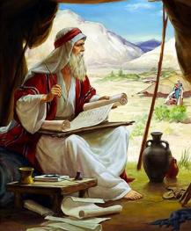
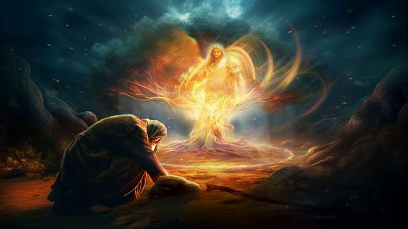
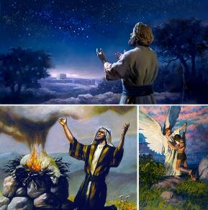
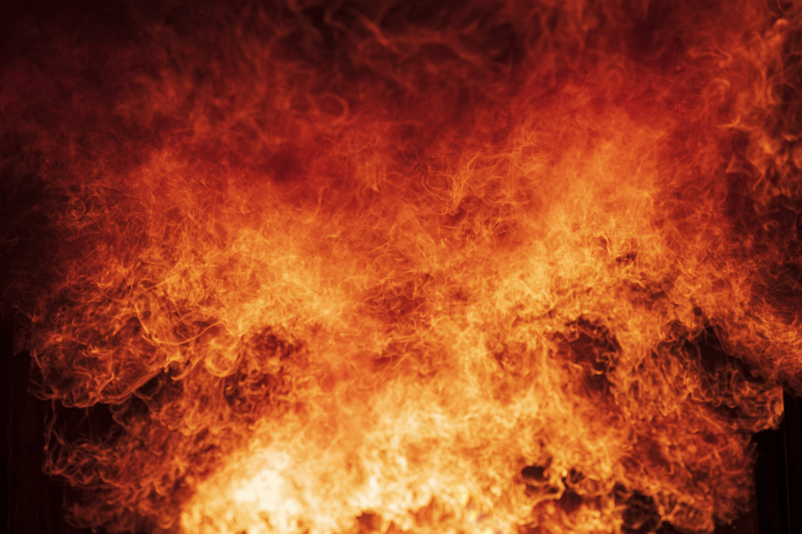
IGIHURU CYAKA UMURIRO
“Marayika w’Uwiteka amubonekerera mu kirimi cy’umuriro kiva hagati mu gihuru cy’amahwa, arareba abona icyo gihuru cyakamo umuriro nticyakongoka” (Kuva 3:2)
Imyaka 40 Mose yamaze i Midiyani ishobora kuvugwa muri make mu buryo bukurikira: yarashatse, agira abahungu babiri, kandi aba umwungeri kwa sebukwe. Yanakoresheje icyo gihe yandika ibitabo bibiri: Yobu n’Itangiriro, bikaba ingenzi cyane mu gusobanukirwa n’iby’agakiza. Ariko ibintu byahindutse mu kanya gato.
Kuri Horebu (Umusozi wa Sinayi), Marayika w’Imana yabonekeye Mose mu gihuru cyaka umuriro (Kuva 3:1–3). Uyu mumarayika yari nde? Imana ubwayo (Kuva 3:4). Mbere yo kwigira umuntu, Yesu yagaragaye inshuro nyinshi nka “Marayika w’Uwiteka” (Itangiriro 22:11–17; Abacamanza 6:11, 16; 13:17–22; Zekariya 3:1–2).
Igihe Imana yavuganaga na Mose, yigaragaje nk’Imana ya Aburahamu, Isaka, na Yakobo. Ikigenderewe cyari gisobanutse: Imana yari yamanuwe no gusohoza isezerano ryahawe abo bakurambere no guha Isirayeli igihugu cya Kanani (Itangiriro 12:7; 26:3; 48:3–4).

Slide 6

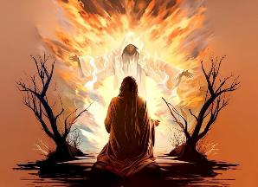
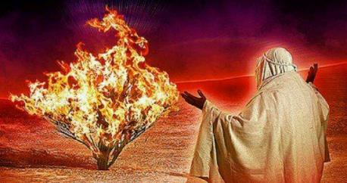
AMABWIRIZA Y’IMANA
“Nuko none ngwino ngutume kuri Farawo, ukure muri Egiputa ubwoko bwanjye bw’Abisirayeli” (Kuva 3:10)
Imana yigaragaza ko ikora, ikoresheje inshinga ngiro: mbona, manuwe, mbakūre (Kuva 3:7–8).
MBONA: Imana ntiyirengagiza imibabaro. Ibona byose. By’umwihariko ibona kubabazwa n’akarengane bikorerwa ubwoko bwayo
(2 Abami 9:26)
MANUWE: Imana ntirēbēra. Imanurwa no kugendera hagati muri twe. Yibera hagati mu bantu
(Kuva 29:45; Yohana 14:16–17)
MBAKŪRE: Imana, mu gihe cyayo, irakora kugira ngo idukize imibabaro kandi isohoze amasezerano yayo (Yeremiya 29:11)
Imana yasabye kandi Mose ibyo gukora bisobanutse: Jya muri Egiputa ukureyo ubwoko bwanjye (Kuva 3:10, 12). Mose yumvise izo nshingano zimurenze rwose. Ntabwo yari agishaka gukoresha imbaraga ze; ntiyongeye kumva ko ashoboye gusohoza inshingano; yashoboraga gusa kuvuga ati “Ndi nde?” (Kuva 3:11). Ubwibone bwe bwari bwarasimbuwe no kwicisha bugufi. Mu kuri, ubwo ni bwo yari yiteguye gukora inshingano ze.

Slide 7


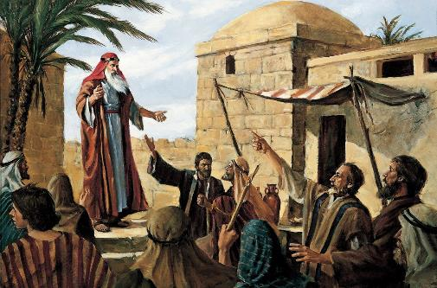
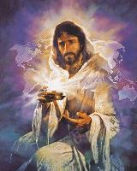
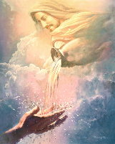
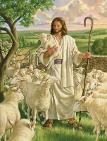
IZINA RY’IMANA
“Imana isubiza Mose iti ‘NDI UWO NDI WE.’ Kandi iti ‘Abe ari ko uzabwira Abisirayeli uti ‘NDIHO yabantumyeho.’” (Kuva 3:14)
Buri mana y’Abanyegiputa yari ifite izina, ariko Isirayeli yaramyaga “Imana Ishoborabyose” (Kuva 6:3). Nyuma y’ibinyejana byinshi Abisirayeli banduzwa muri Egiputa, bifuzaga kumenya izina ry’Umukiza wabo (Kuva 3:13).
Kubera ko muri kiriya gihe izina ryajyanaga n’imico ya nyiraryo, Imana yimenyekanishije ikoresheje imwe mu mico iyiranga: 'ehyeh (kuba). Imana ihoraho, yahozeho, iriho, kandi izahoraho. Ni“NDI” (Kuva 3:14).
Uko ibihe byagiye biha ibindi, imivugire y’iri zina yaribagiranye. Imana yarabyemeye kuko ngombwa atari izina ubwaryo, ahubwo ari imico ya nyiraryo. Uwiteka agendera ku byo dukeneye. Dushobora kumwita “Umwungeri,” “Umuganga,” “Ubeshaho,” “Data,”…, “Urukundo.”
Ngombwa nuko Imana ishaka ko twumva ko ari inshuti magara ituri bugufi, twageraho, dukeneye.

Slide 8
GUSOHOZA INSHINGANO

Slide 9

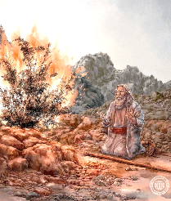
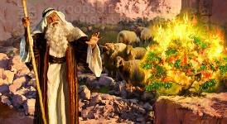
INZITWAZO N’IZINDI MPAMVU
«Aramusubiza ati ‘Mwami ndakwingize, tuma uwo ushaka gutuma.’»
(Kuva 4:13)
Mbere yo kwerura ko adashaka gusohoza inshingano Imana yari yaramushinze, Mose yatanze inzitwazo “zumvikana” zo kubyanga. Kuri buri rwitwazo, Imana yasubirishije isezerano.
“Ndi muntu ki?” (Kuva 3:11)
“Nzabana nawe” (Kuva 3:12)
Ubushobozi bwo gusohoza inshingano Imana iduha ntabwo buri muri twe, ahubwo bushingiye ko ari Imana iduha imbaraga. Izabana natwe nkuko yabanye na Mose.
“Witwa nde?”
(Kuva 3:13)
“NDI UWO NDI WE” (Kuva 3:14)
Imana ni ukuri, ihoraho, kandi ni iya buri wese ku giti cye; itanga amasezerano kandi buri gihe ikayasohoza; ntigengwa n’igihe; ihora ari iyo kwiringirwa.
“Ntibazanyemera, ntibazanyumvira” (Kuva 4:1)
“Bazemezwa n’ibimenyetso uzakora” (Kuva 4:8)
Imana yahaye Mose imbaraga zo gukora ibitangaza, kandi yakoreye mu mitima y’abantu, bizera ibyo bitangaza. Natwe Yesu yadusezeranije kubidukorera (Mariko 16:17–18).
“Sinigeze mba intyoza yo kuvuga” (Kuva 4:10)
“Nzakwigisha ibyo uvuga”
(Kuva 4:12)
Uwaremye ururimi azaduha amagambo akenewe mu gihe gikwiriye (Kuva 4:11; Luka 12:11–12)
Nuko Imana ibwira Mose iti “inzitwazo zawe si izo? Ushobora gusohoza inshingano, kandi uzabigeraho rwose” (Kuva 4:14–17).

Slide 10


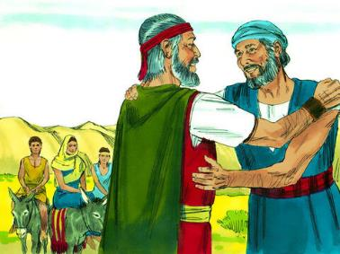
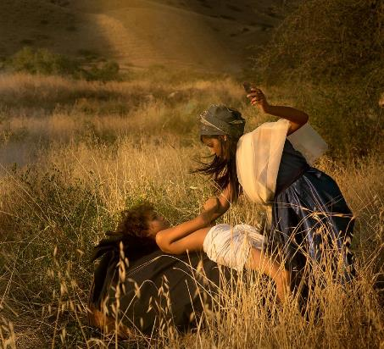
KUGARUKA MURI EGIPUTA
“Bukeye ari mu rugendo, Uwiteka amusanga mu ndaro yarayemo, ashaka kumwica” (Kuva 4:24)
Intambwe ya mbere Mose yateye ngo agaruke muri Egiputa kwari ugusaba sebukwe uruhushya (Kuva 4:18). Afata umuryango we, atangira urugendo (Kuva 4:20). Ariko hari ikintu gitangaje cyabaye. Mu nzira, Imana yashatse kumwica (Kuva 4:24 ).
Zipora yumvise ibibaye, afata ingamba zikenewe kugira ngo aburizemo ingaruka zishishana: yakebye umuhungu we
(Kuva 4:25).
Mose (abyohejwe n’umugore we) ntabwo yari yarakebye umuhungu we. Kubw’ibyo, yarimo arenga ku bigize isezerano Imana yagiranye na Aburahamu (Itangiriro 17:10).
Kwanga ku bushake kumvira itegeko risobanutse ry’Imana byajyaga kubuza Mose kuyobora ubwoko. Iki kibazo cyagombaga gukemurwa mbere yuko asohoza inshingano ze.

Slide 11

“Umuntu azahabwa imbaraga no gukora neza iyo yemeye inshingano Imana imuha, kandi azashaka n’umutima we wose uburyo azasohoza izo nshingano mu kuri. Uko urwego ariho mu murimo rwaba ruciye bugufi kose cyangwa uko ubushobozi bwe bwaba buke kose, uwo muntu azagera gukomera nyakuri, niyiringira imbaraga mvajuru ashaka gukora umurimo we mu budahemuka. Iyo Mose aza kwishingikiriza ku mbaraga ze n’ubuhanga bwe, maze akemera iyo nshingano atajuyaje, yajyaga kugaragaza ko uwo murimo atazawushobora. Kuba umuntu yiyumvamo intege nke, ni ikimenyetso cy’uko azi uko umurimo yahawe ungana; kandi azagira Imana umujyanama we n’imbaraga ze.”
EG White, Abakurambere n’Abahanuzi, p. 168

